Slide 1
CFDI versión 4.0
Lic. Luis Fernando González Amador

Slide 2
Fundamentos Legales Art. 29-A
Los comprobantes fiscales digitales por Internet deben emitirse por los actos o actividades que se realicen, por los ingresos que perciban o por las retenciones de contribuciones que efectúen los contribuyentes ya sean personas físicas o morales.
El artículo 29-A del Código Fiscal de la Federación (CFF) establece los requisitos que deben de contener los Comprobantes Fiscales Digitales por Internet (CFDI), en relación con lo establecido en el artículo 29, fracción VI del citado Código, dichos comprobantes deben de cumplir con las especificaciones que en materia de informática determiné el Servicio de Administración Tributaria (SAT), mediante reglas de carácter general.
Expedir CFDI, es una obligación de los contribuyentes personas físicas o morales de conformidad con los artículos 29, párrafos primero y segundo, fracción IV y penúltimo párrafo del CFF y 39 del Reglamento del CFF, en relación con la regla 2.7.5.4., y el Capítulo 2.7. “De los Comprobantes Fiscales Digitales por Internet o Factura Electrónica” de la Resolución Miscelánea Fiscal vigente.

Slide 3
ANTECEDENTES CFDI 4.0
01 DE ENERO DEL 2022 entra de manera “Opcional” la generación del CFDI en versión 4.0
01 DE MAYO DEL 2022 seria Obligatoria para todos los contribuyentes.
Sin embargo el SAT saco un comunicado en el cual especifica la nueva fecha para hacer obligatorio el CFDI en versión 4.0
“Para los efectos de los artículos 29 y 29-A del CFF, los contribuyentes obligados a expedir CFDI podrán optar por emitirlos en su versión 3.3 y para el CFDI que ampara retenciones e información de pagos podrán optar por emitirlos en su versión 1.0, conforme al Anexo 20, publicado en el DOF el 28 de julio de 2017, durante el periodo comprendido del 1 de enero al 30 de junio de 2022”.
01 DE JULIO DEL 2022 Fecha pospuesta para la entrada en vigor de el CFDI 4.0
01 DE ABRIL DEL 2023 es la Fecha obligatoria para el CFDI 4.0

Slide 4
Principales cambios en el CFDI 4.0
Especificación del Régimen Fiscal del Receptor (Dato obligatorio)
Nombre y Domicilio del emisor y receptor son datos Obligatorios
Se identificará si las operaciones que ampara el comprobante son objeto de impuestos indirectos a través de la especificación del régimen fiscal.
Nuevos Catálogos.
Uso del CFDI “Por Definir” queda descartado
Tipos de relación (Se amplia el numero de Tipo de relación permitidas en el CFDI)

Slide 5
Usos de CFDI

Slide 6
Régimen Fiscal
c_RegimenFiscal | Descripción | Física | Moral
601 | General de Ley Personas Morales | No | Sí
603 | Personas Morales con Fines no Lucrativos | No | Sí
605 | Sueldos y Salarios e Ingresos Asimilados a Salarios | Sí | No
606 | Arrendamiento | Sí | No
607 | Régimen de Enajenación o Adquisición de Bienes | Sí | No
608 | Demás ingresos | Sí | No
610 | Residentes en el Extranjero sin Establecimiento Permanente en México | Sí | Sí
611 | Ingresos por Dividendos (socios y accionistas) | Sí | No
612 | Personas Físicas con Actividades Empresariales y Profesionales | Sí | No
614 | Ingresos por intereses | Sí | No
615 | Régimen de los ingresos por obtención de premios | Sí | No
616 | Sin obligaciones fiscales | Sí | No
620 | Sociedades Cooperativas de Producción que optan por diferir sus ingresos | No | Sí
621 | Incorporación Fiscal | Sí | No
622 | Actividades Agrícolas, Ganaderas, Silvícolas y Pesqueras | No | Sí
623 | Opcional para Grupos de Sociedades | No | Sí
624 | Coordinados | No | Sí
625 | Régimen de las Actividades Empresariales con ingresos a través de Plataformas Tecnológicas | Sí | No
626 | Régimen Simplificado de Confianza | Sí | Sí

Slide 7
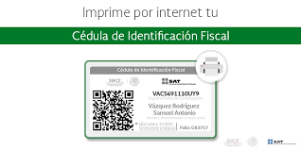
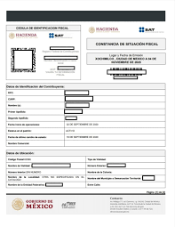
Como obtengo mi Cedula y mi constancia de Situación Fiscal
Cedula Identificación Fiscal:
https://conocimiento.blob.core.windows.net/conocimiento/Manuales/Reforma_Fiscal_2022/Datos_Receptor_CFDI_4/cedula_de_identificacion_fiscal_print.htm?ms=AA%3D%3D&st=MA%3D%3D&sct=MA%3D%3D&mw=MzEy
Constancia Situación Fiscal:
https://conocimiento.blob.core.windows.net/conocimiento/Manuales/Reforma_Fiscal_2022/Datos_Receptor_CFDI_4/constancia_de_situacion_fiscal_print.htm?ms=AA%3D%3D&st=MA%3D%3D&sct=MA%3D%3D&mw=MjQw

Slide 8
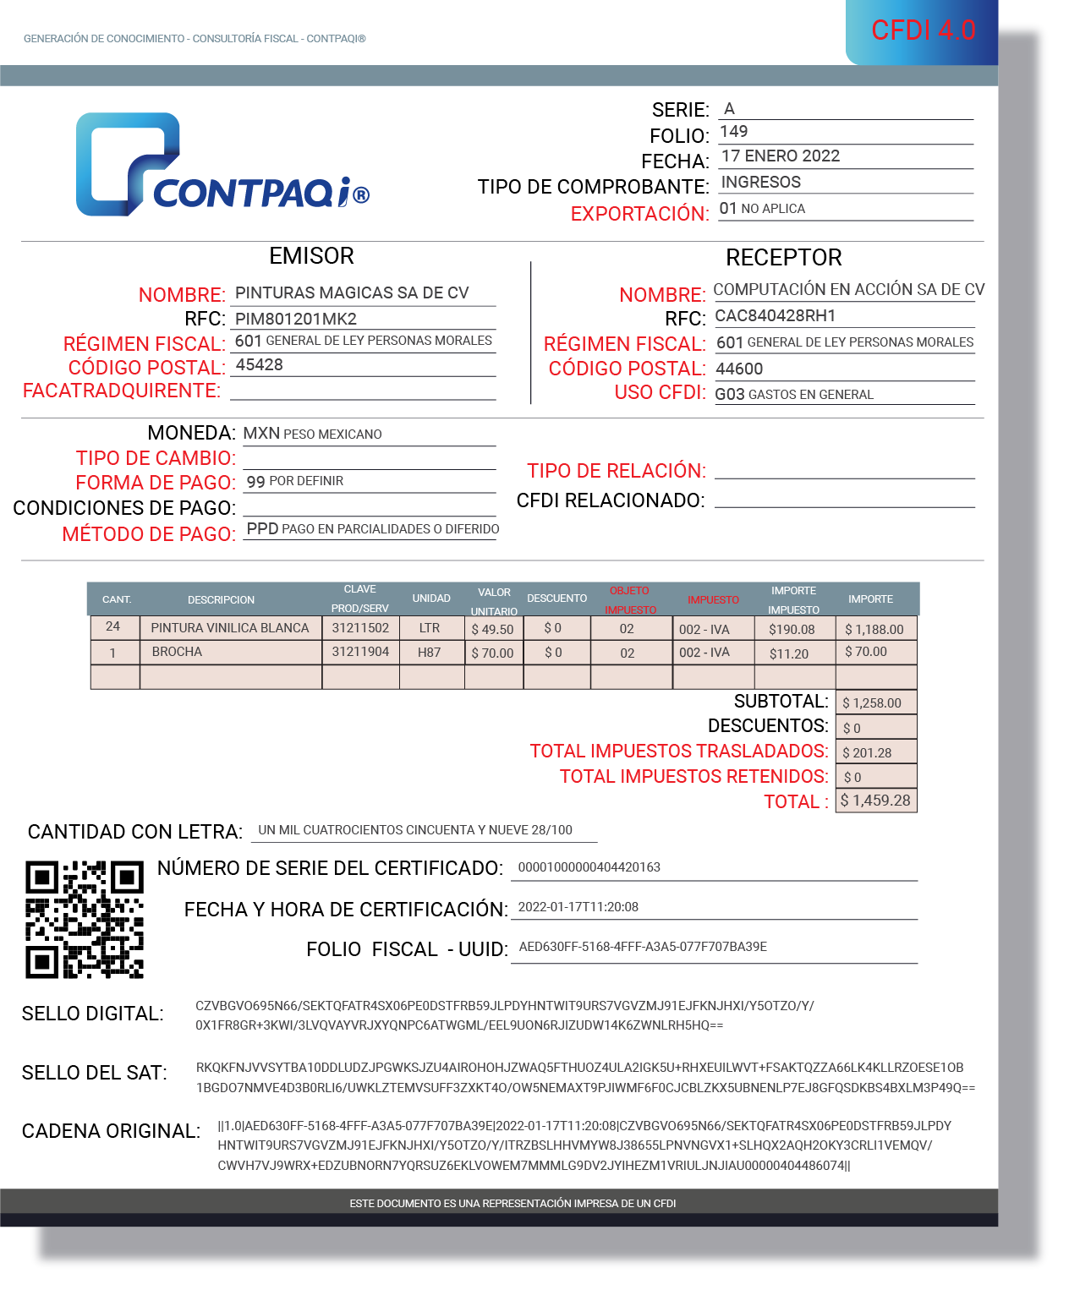
REPRESENTACION DEL CFDI 4.0

Slide 9
Consideraciones CFDI 4.0
De acuerdo con la publicación de la PRIMERA RESOLUCIÓN DE MODIFICACIONES A LA RESOLUCIÓN MISCELÁNEA FISCAL PARA 2022 Y SU ANEXO 1-A. PRIMERA VERSIÓN ANTICIPADA y con el artículo 29-A fracción I y IV de CFF los Comprobantes Fiscales Digitales por Internet (CFDI) deberán contener como requisito el nombre o razón social tanto del emisor como del receptor, los cuales podrás obtener de tu Constancia de Situación Fiscal sin incorporar el régimen de capital, por lo que si realizas CFDI con la versión 4.0 del Anexo 20 este será el nuevo criterio que considerar.
Por lo que las Personas Morales ya no deberán especificar en el CFDI el Régimen de Capital que se consideraba una parte del Nombre del Emisor o Receptor. Ejemplo:
ENTERPRISE STRATEGY INTELLIGENT SC
Para efectos del atributo Nombre del Emisor/Receptor del Anexo 20 versión 4.0, será:
ENTERPRISE STRATEGY INTELLIGENT

Slide 10
Rodéate de personas que crean en tus sueños, animen tus ideas, apoyen tus ambiciones, y saquen lo mejor de ti –
Roy T. Bennet

